Slide 1
НМК “PREPARE” ДЛЯ 5-ГО КЛАСУ НУШ
Оксана Солодка,
консультант ЦПРПП, вчитель англійської мови
Острівської ЗОШ І-ІІІ ст.
Великоберезовицької селищної ради

Slide 2
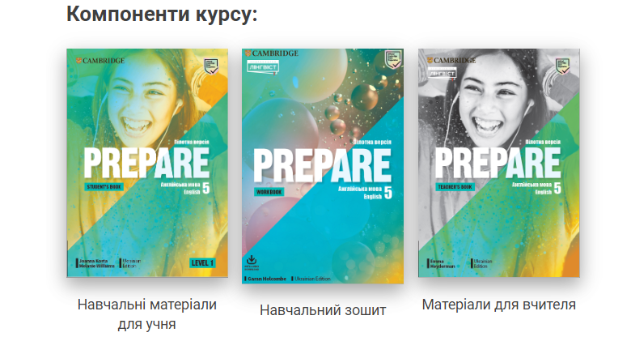
Підручник складається з:
20 розділів (лексика і граматика + розвиток умінь читання, аудіювання, говоріння, письма).
7 країнознавчих розділів (Україна та англомовні країни).
5 розділів Life Skills (розвиток життєвих компетентностей).
Словник для кожного розділу в кінці підручника.
Секція з правилами та вправами на граматику в кінці підручника.
Секція з додатковими інтреактивними завданнями.

Slide 3
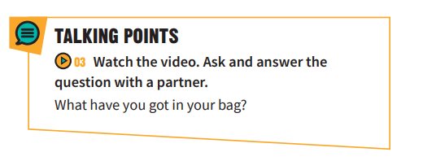
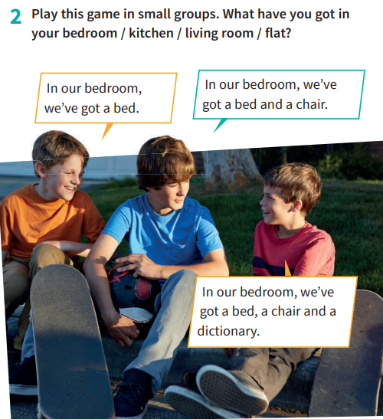
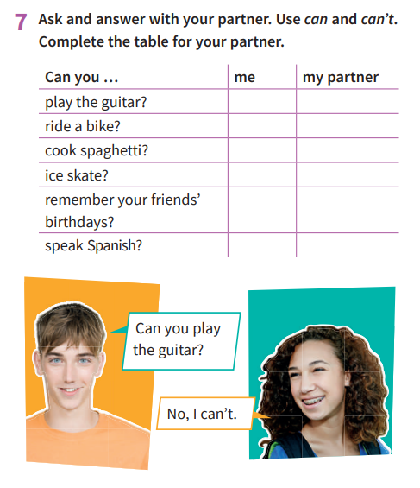
Комунікативна компетентність як першочергова складова підручника
Важливо зазначити, що комунікативна складова підручника не лише представлена в завданнях, позначених як “Speaking”.
Комунікативні уміння так чи інакше представлені і в граматичних, і в письмових, і в лексичних секціях через аудіювання та читання. Адже комунікація – це не лише про діалогічне чи монологічне мовлення, а й про активне слухання, спостереження за мовою та мовленням, і тісно переплітається з критичним, креативним мисленням та співпрацею.
Так, наприклад, більшість завдань передбачають роботу в парах, групах, де комунікація з партнерами – це основа успішного виконання завдання. Організація такої комунікації чітко описана в книзі для вчителя для кожного завдання.

Slide 4
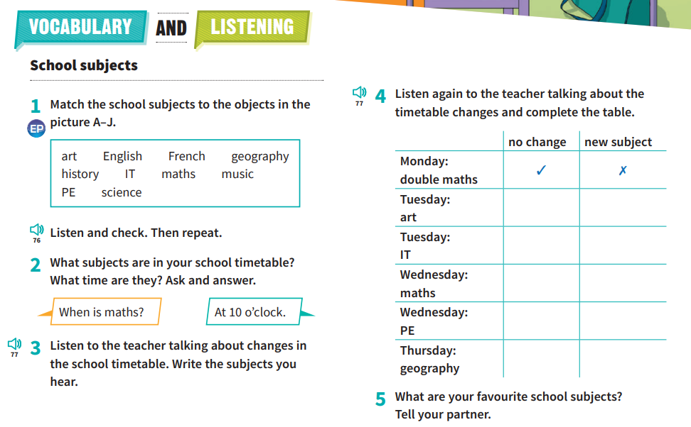
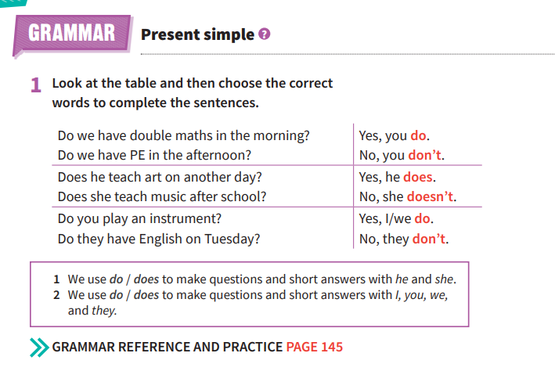

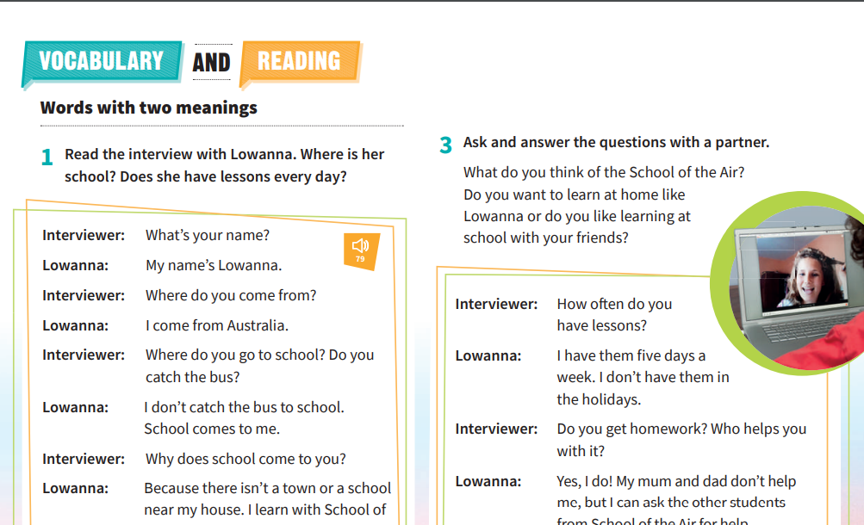
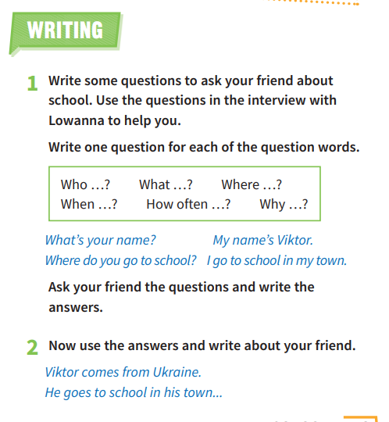
Структура викладу теми
Лексичний матеріал + аудіювання
Граматичний матеріал
Вправи на читання
Письмо
Life skills text

Slide 5
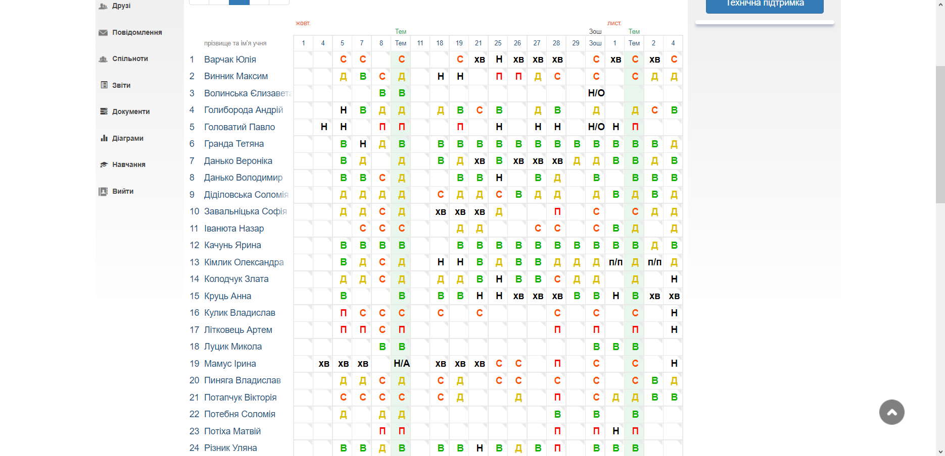
Заповнення журналу у 5 класі НУШ

